Slide 1
第3复杂问题的存储与管理

Slide 2
问题求解与程序设计
程序：能够实现特定功能的一组指令序列的集合，是描述对某一问题的解决步骤。
程序设计的一般过程：
人（设计方案）
计算机(执行方案)
抽象
数据结构和算 法
问 题
数学模型
程 序
程序语言
数据表示
编程环境
数据处理
设计方法
程序设计的关键是数据表示和数据处理。

Slide 3
数据表示
问题求解与程序设计
计算机能够求解的问题一般可分为数值问题和非数值问题。
数值问题抽象出的数据模型通常是数学方程。
非数值问题抽象出的数据模型通常是线性表、树、图等数据结构。
存储程序意味着需要将抽象出的数据模型从机外表示转换为机内表示，也就是将数据模型存储到计算机的内存中。
数据结构：相互之间存在一定关系的数据元素的集合。研究数据及数据元素之间的关系及操作的学科。
逻辑结构
物理结构

Slide 4
数据处理
问题求解与程序设计
数据处理的核心是算法设计，算法是解决特定问题求解步骤的描述。
算法表示方式：流程图、伪代码、计算机程序设计语言
问题的解决方案最终需要借助程序设计语言来表示，也就是将算法转换为程序，只有在计算机上能够运行良好的程序才能为人们解决特定的实际问题。
程序=数据结构+算法！

Slide 5
3.1数据结构概述

Slide 6
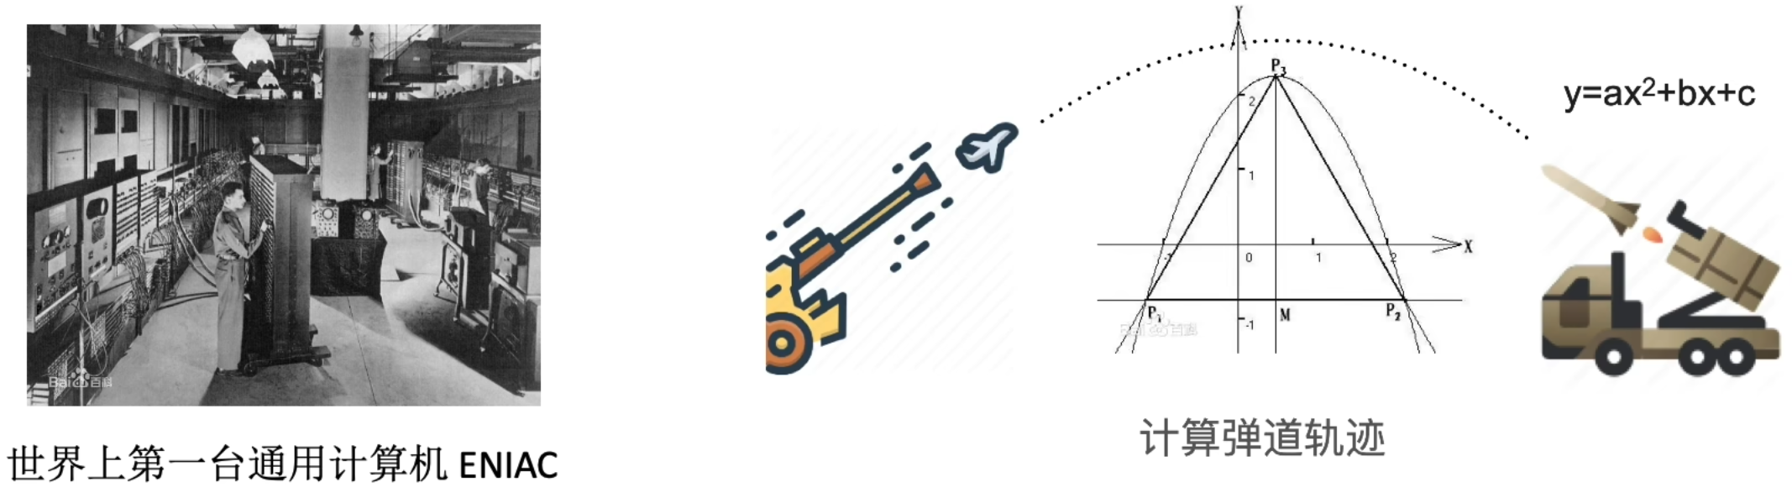
数据结构的研究内容
早期计算机主要用于数值计算
首先，分析问题，提取操作对象，找出操作对象之间的关系，用数学语言加以描述，建立相应的数学方程；最后，求解数学方程：高斯消元法、有限元法、差分法
特点：数据元素间的关系简单，计算复杂

Slide 7
数据结构的研究内容
随着计算机应用领域的扩展，计算机被越来越多地用于非数值计算。
一个班级学生表，需要存储哪些重要信息？以哪种形式进行存储才能高效实现学生表的增、删、改、查呢?
例1：学生学籍管理系统
学号 | 姓名 | 性别 | 籍贯 | 专业
60214201 | 刘林 | 男 | 安徽 | 软件工程
60214202 | 王诗蒙 | 女 | 福建 | 软件工程
60214203 | 张三 | 男 | 吉林 | 软件工程
60214204 | 冯子晗 | 女 | 山东 | 软件工程

Slide 8
数据结构的研究内容
非数值问题关心：
每个个体的信息
个体之间的关系
例1：学生学籍管理系统
学号 | 姓名 | 性别 | 籍贯 | 专业
60214201 | 刘林 | 男 | 安徽 | 数据科学
60214202 | 王诗蒙 | 女 | 福建 | 数据科学
60214203 | 张三 | 男 | 吉林 | 数据科学
60214204 | 冯子晗 | 女 | 山东 | 数据科学
操作对象：每位学生的信息（学号、姓名、性别、籍贯、专业）
操作算法：查询、插入、修改、删除等。
操作对象间的关系：线性关系 数据结构：线性表
Notes:
所有数据元素串成一条线

Slide 9
例2：人机 对奕
……..
……..
…...
…...
…...
…...
Notes:
计算机之所以能和人对弈是因为有人将对弈的策略事先已存入计算机。由于对弈的过程是在一定规则下随即进行的。可以根据当前棋盘格局，来预测棋局发展的趋势，甚至最后结局。
为使计算机能灵活对弈就必须对对弈过程中所有可能发生的情况以及相应的策略都考虑周全，并且，一个“好”的棋手在对弈时不仅要看棋盘当时的状态，还应能预测棋局发展的趋势，甚至左后结局。
在对弈问题中，计算机操作的对象是对弈过程中可能出现的棋盘状态。
若将从对弈开始到结束的过程中所有可能出现的格局都画在一张图上，则可得到一棵倒长的“树”。“树根”是对已开始之前的棋盘格局，而所有的“叶子”就是可能出现的格局，对弈的过程就是从树根沿树叉到某个叶子的过程。
1：n

Slide 10
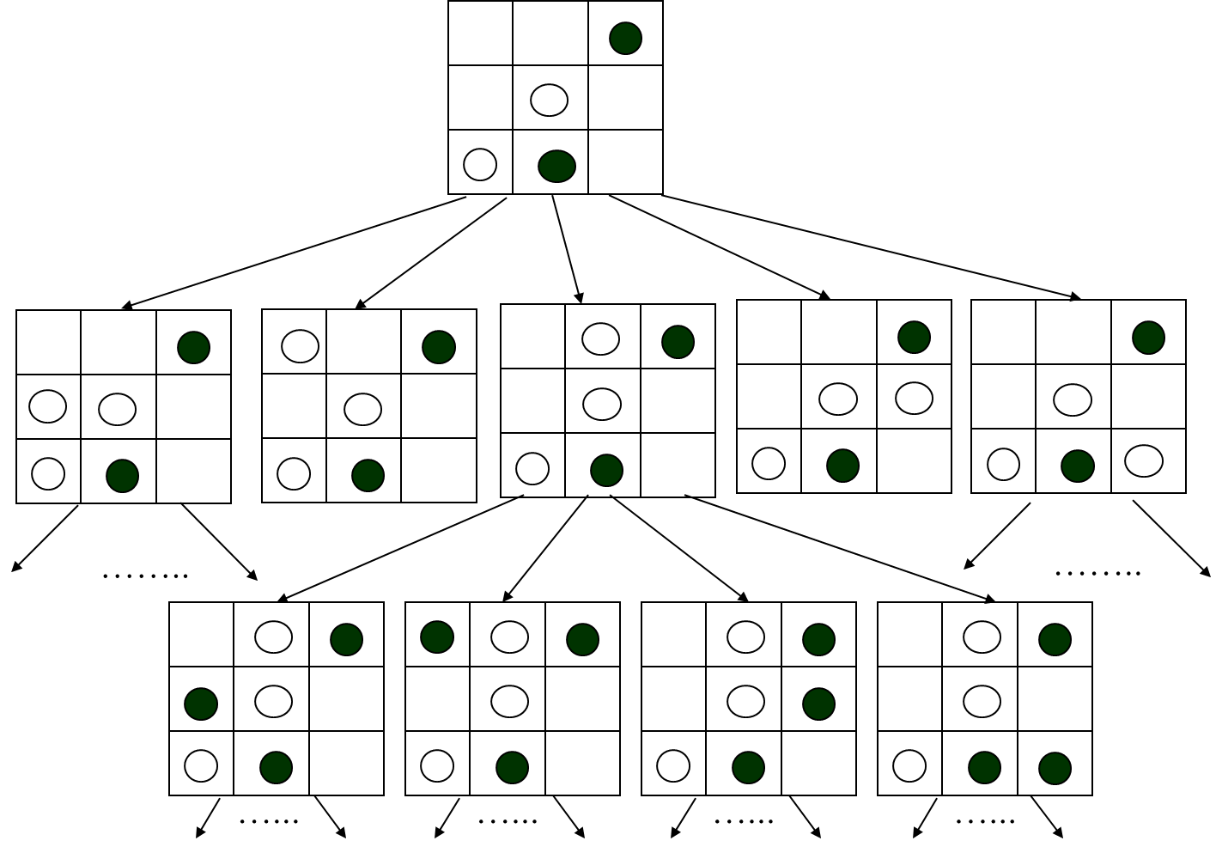
数据结构的研究内容
之所以能对弈，策略已经输入计算机，可以根据当前棋盘格局，来预测棋局发展的趋势，甚至最后结局。
操作对象：各种棋局状态，即描述棋局的格局信息
操作算法：走棋，即选择一种策略使棋局状态发生变化（由一种棋局派生出另一种格局）
操作对象间的关系：非线性关系、树
Notes:
之所以能对弈，策略已经输入计算机，可以根据当前棋盘格局，来预测棋局发展的趋势，甚至最后结局。
操作对象：各种棋局状态，即描述棋局的格局信息
操作算法：走棋，即选择一种策略使棋局状态发生变化（由一种棋局派生出另一种格局）
操作对象间的关系：非线性关系、树

Slide 11
例3：课程顺序的管理
课程代号 课程名称 先修课
C1
C2
C3
C4
C5
C6
C7
C8
C9
C10
C11
C12
程序设计基础
离散数学
数据结构
汇编语言
语言的设计和分析
计算机原理
编译原理
操作系统
高等数学
线性代数
普通物理
数值分析
无
C1
C1,C2
C1
C3,C4
C11
C3.C5
C3,C6
无
C9
C9
C1,C9,C10
Notes:
学生选修课程问题——拓扑排序
类似的问题有很多，如：
一般大型的工程，都可以划分为多个工序，这些工序有的可独立进行，但大多数和其它工序有联系，即某个工序，需要等到其它工序完成后才能开始。如何开始这些工序才能使工程无矛盾、顺利地完成?这列问题可归结为拓扑序。

Slide 12
数据结构的研究内容
课程的先后顺序组成一个图形数据结构
C4
C5
操作对象：课程
操作算法：插入、修改、删除、拓扑排序
对象间的关系：非线性关系、网状结构、图结构
C2
C1
C3
C7
C12
C8
C9
C10
C6
C11
Notes:
AOV网描述类似问题的工具。
顶点——表示课程
有向弧——表示先决条件，若课程i是课程j的先决条件，则图中有弧<i,j>。
学生能够顺利选课的问题，被抽象为在AOV网上能够进行拓扑排序的问题？

Slide 13
数据结构的研究内容
综上所述：
这些问题的共性是都无法用数学的公式或方程来描述，是一些“非数值计算”的程序设计问题。
描述非数值计算问题的数学模型不是数学方程，而是诸如表、树和图之类的具有逻辑关系的数据。
数据结构是一门研究非数值计算的程序设计中计算机的操作对象以及它们之间的关系和操作的学科。
要想有效地使用计算机，必须学习数据结构。

Slide 14
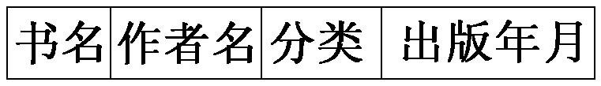

3.1数据结构概述
数据：所有能输入到计算机中并能被计算机程序识别和处理的符号集合。
数据元素：数据的基本单位，在计算机程序中通常作为一个整体进行考虑和处理，如学生、棋局、课程、书籍…….。
一个数据元素可由若干数据项组成。数据项是数据的最小单位。
数据结构：相互之间存在一定关系、性质相同的数据元素的集合。
数据的逻辑结构：线性、树、图……
数据的存储结构：顺序结构、链式结构……
数据元素亦称结点或记录。
数据元素
数据项
Notes:
第二章 数据结构与算法
2．1 概述
计算机加工处理的对象是数据，而数据之间有一定的内在联系，即数据具有一定的结构。因此我们要了解数据的逻辑关系、数据在计算机内的存储表示形式以及对数据施加的运算，才能在程序中对数据进行有效的处理。
数据结构是一门研究数据组织、存储和运算的一般方法的学科。
2．1．1 数据结构的基本概念
数据结构是描述一组数据元素及元素间的逻辑上的关系的。可以用集合论的方法给出数据结构的定义
数据结构可描述为 Group=（D，R）
下面用例子来解释数据结构的定义

Slide 15

3.1数据结构概述
数据结构的研究内容
问题的抽象：基本构成（元素），以及它们之间的关系。
逻辑结构
研究
三个问题
逻辑结构在计算机中的存储：存储元素以及元素之间的关系。
存储结构
运算
如何解决问题，满足管理需求。

Slide 16
3.1数据结构概述
逻辑结构
逻辑结构的概念
数据的逻辑结构是指反映数据元素之间逻辑关系的数据结构。
数据的逻辑结构包含：
（1）表示数据元素的信息；
（2）表示各数据元素之间的关系。
数据结构可描述为： Group=（D，R）
D:有限个数据元素的集合
R:数据元素之间关系的集合
Notes:
第二章 数据结构与算法
2．1 概述
计算机加工处理的对象是数据，而数据之间有一定的内在联系，即数据具有一定的结构。因此我们要了解数据的逻辑关系、数据在计算机内的存储表示形式以及对数据施加的运算，才能在程序中对数据进行有效的处理。
数据结构是一门研究数据组织、存储和运算的一般方法的学科。
2．1．1 数据结构的基本概念
数据结构是描述一组数据元素及元素间的逻辑上的关系的。可以用集合论的方法给出数据结构的定义
数据结构可描述为 Group=（D，R）
下面用例子来解释数据结构的定义

Slide 17
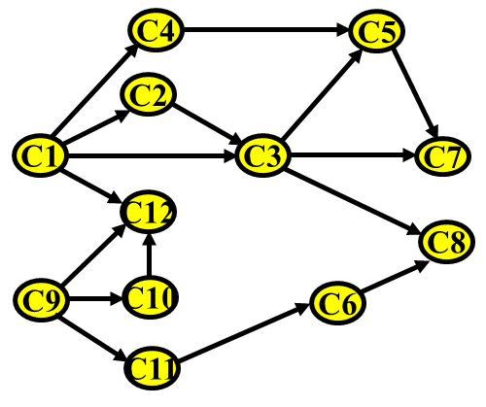
3.1数据结构概述
何为关系？
学号 | 姓名 | 性别 | 出生日期 | 专业
60214201 | 刘林 | 男 | 2005-1-1 | 软件工程
60214202 | 王诗蒙 | 女 | 2005-3-5 | 软件工程
60214203 | 张三 | 男 | 2005-2-7 | 软件工程
60214204 | 冯子晗 | 女 | 2005-5-3 | 软件工程
相邻
不相邻
Notes:
学生学籍管理
棋局管理
课程顺序管理

Slide 18
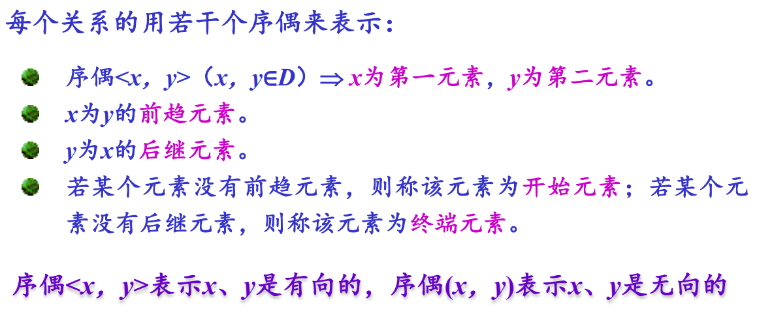
3.1数据结构概述
如何形式化描述相邻关系？

Slide 19
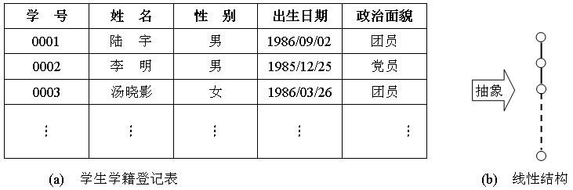
3.1数据结构概述
（1）集合关系：除属于同一集合外，没有其他关系；
（2）一对一的线性关系：线性结构；
为学籍管理问题抽象数据模型。
每个结点至多有一个直接前驱和直接后继结点。

Slide 20
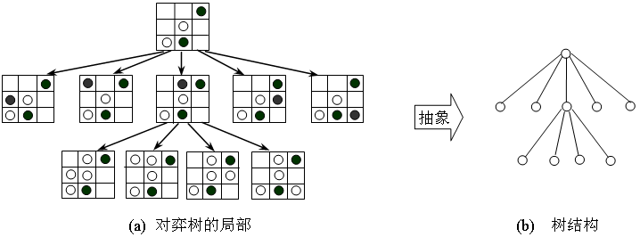
3.1数据结构概述
（2）一对多的层次关系：树结构
为人机对弈问题抽象数据模型。
每个结点至多有一个直接前驱结点（上层父结点），可以有任意个直接后继结点（下层子结点）。
Notes:
族谱，父亲，儿子

Slide 21
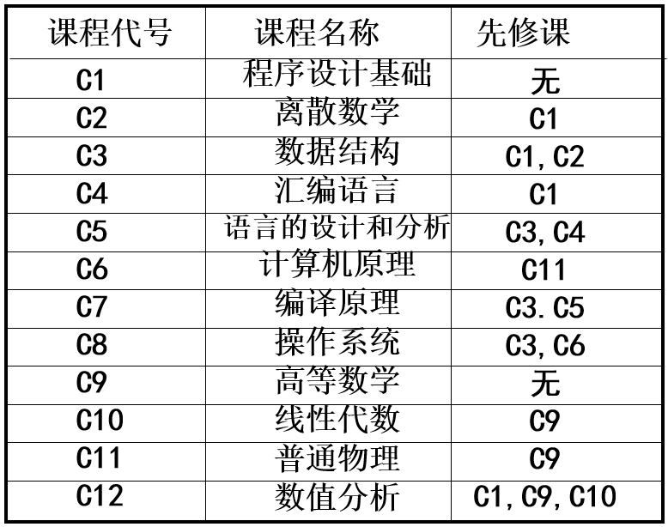
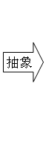
3.1数据结构概述
（3）多对多的任意关系：图结构
课程的先后顺序组成一个图形数据结构
C4
C5
C2
C1
C3
C7
C12
C8
C9
C10
C6
C11
每个结点可以有任意个直接前驱和后继结点。

Slide 22

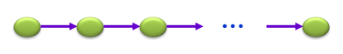
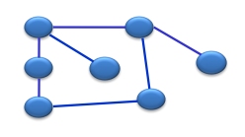
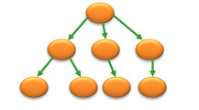
4种逻辑结构
集合
线形结构
树形结构
图形结构

Slide 23
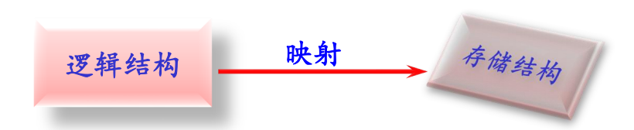
3.1数据结构概述
存储结构
存储结构的概念
存储结构指逻辑结构在计算机存储空间中的具体实现。
存什么？
存储所有元素+存储元素之间的关系

Slide 24

3.1数据结构概述
常见的存储结构
顺序存储
链式存储
一种逻辑结构：
可以表示成一种或多种存储结构。
常见
存储结构
索引存储
散列存储

Slide 25
3.2 顺序存储与链式存储

Slide 26
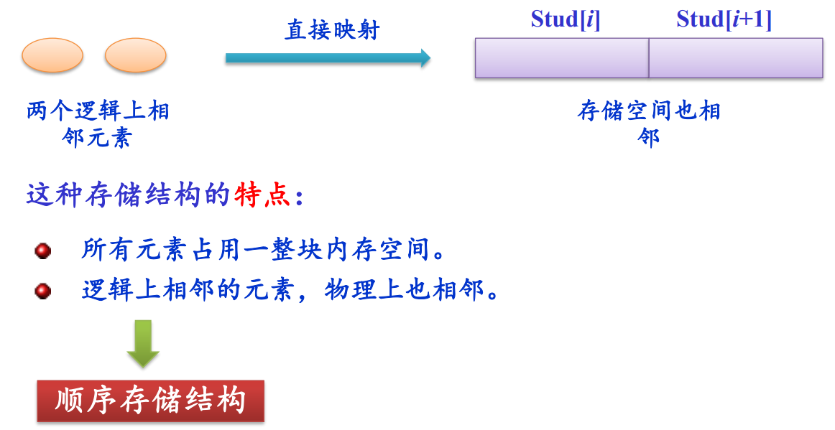
3.2 顺序存储与链式存储
顺序存储

Slide 27
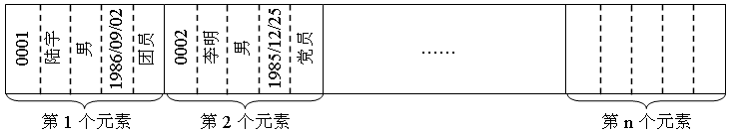
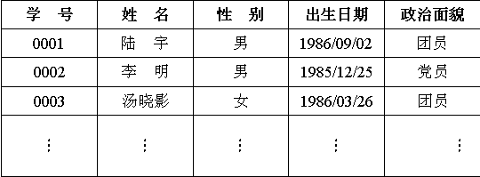
3.2 顺序存储与链式存储
线性表的顺序存储结构

Slide 28
3.2 顺序存储与链式存储
二叉树的顺序存储结构
32
父节点
i
18
63
2i
2i+1
8
25
50
90
左孩子
右孩子
a[0] | a[1] | a[2] | a[3] | a[4] | a[5] | a[6] | a[7] | a[8] | a[9]
7 | 32 | 18 | 63 | 8 | 25 | 50 | 90

Slide 29
3.2 顺序存储与链式存储
顺序存储
每个元素所占用
的存储单元个数
Loc(i)=L_{o}+(i-1)*m
存储地址
存储内容
优点：易于定位，支持随机存取
L_{o}
元素1
L_{o} +m
采用连续存储空间存储数据元素；
元素之间的逻辑关系通过存储位置的关系来表示。
元素2
……..
L_{o} +(i-1)*m
元素i
……..
L_{o}+（n-1)*m
元素n

Slide 30
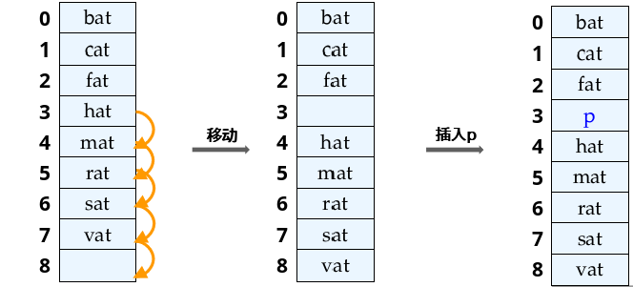
在第4个元素前插入值p
不足之处：
作插入或删除操作时，需移动大量元素。
长度变化较大时，需按最大空间分配。
容量难以扩充。

Slide 31
3.2 顺序存储与链式存储
链式存储
用一组任意地址的存储单元存储数据元素，数据元素之间的逻辑关系用指针（地址）来表示。
每个结点（存放一个数据元素）都由两部分组成：数据域和指针域。
数据域存放元素本身的数据，指针域存放下一个结点的地址。
结点
数据域 | 指针域
头指针地址L₀=200
地址:100
地址:140
d1
d2
d3
100
140
^
空指针

Slide 32
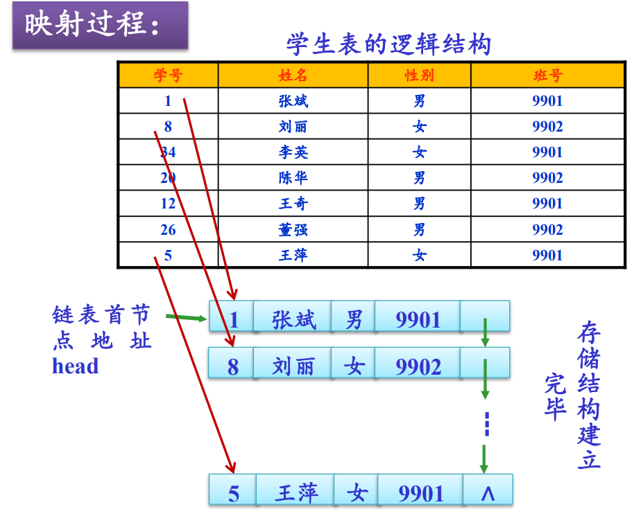
3.2 顺序存储与链式存储
线性表的链式存储结构

Slide 33
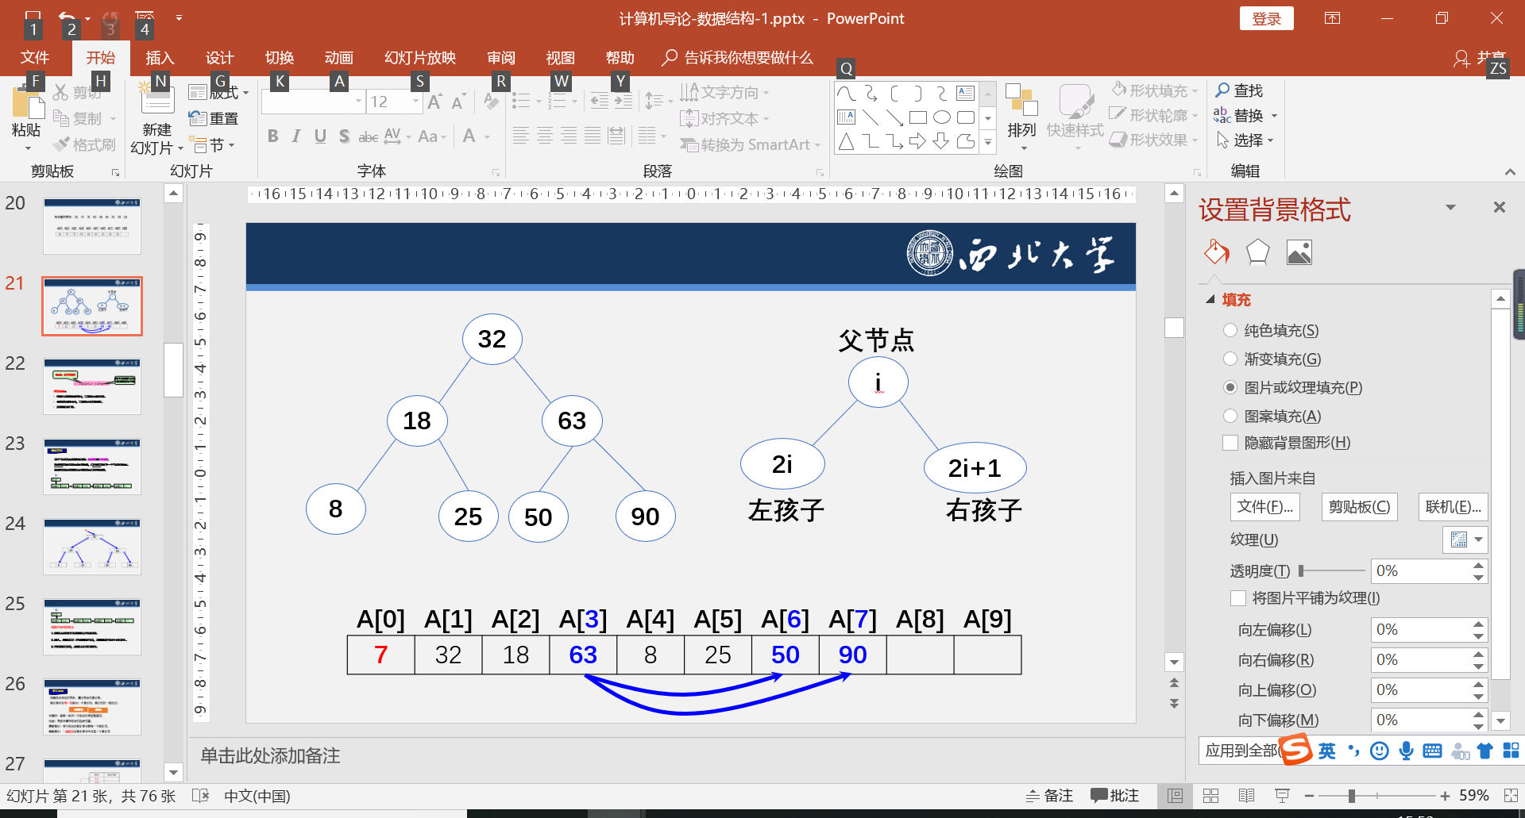
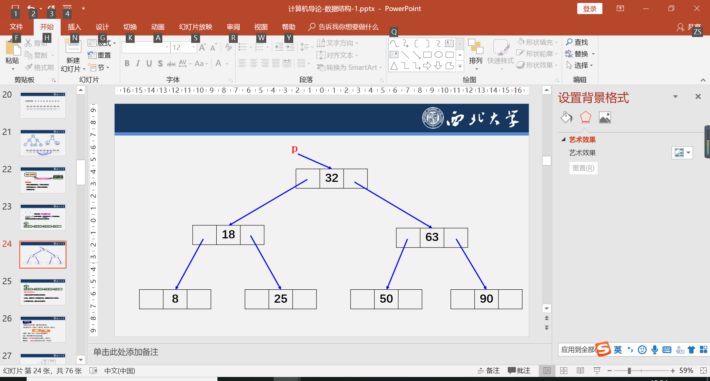
3.2 顺序存储与链式存储
二叉树的链式存储结构
前指针域 | 数据域 | 后指针域
100
90
地址:100
地址:90

Slide 34
3.2 顺序存储与链式存储
链接存储结构特点：
逻辑上相邻的节点物理上不必相邻。
插入、删除灵活 (不必移动节点，只要改变结点中的指针)。
不能直接定位，必须从头向后遍历。
p
a
b
s
x

Slide 35
顺序存储结构
把逻辑上相邻的结点存储在物理位置上相邻的存储单元，结点间的逻辑关系由存储单元的邻接关系来体现。
通常顺序存储结构是借助于语言的数组来描述的。
链式存储结构
不要求逻辑上相邻的结点物理上也相邻，结点间的逻辑 关系是由附加的指针字段表示的。
通常要借助于语言的指针类型来描述。

Slide 36
3.4 算 法

Slide 37
3.4 算法
算法概念
算法是由基本运算及规定的运算顺序构成的完整的解题步骤。
例如：交换两瓶墨水（红墨水和蓝墨水）。
算法（也就是解决问题的步骤）：
第一步：将红墨水倒入空瓶子中；
第二步：将蓝墨水倒入原来红墨水的瓶子中；
第三步：将原来空瓶子中的红墨水倒入原来
装蓝墨水的瓶子中；
第四步：结束。
算法可表示为：
t←a;
a←b;
b←t;
t：空瓶子
a：红墨水
b：蓝墨水
Notes:
算法就是解决问题的方法和步骤

Slide 38
3.4 算法
算法解决的是一类问题，而不是一个特定的问题
排序(sort) ：可以按数字或文字排序，可以是表格内容的排序， 可以是文件夹中文件的排序，也可以按日期排序，等等；
查找(search) ：可以在文档中查找某个单词, 在硬盘中查找某个文件，也可在Web上查找某个网页，等等。
程序 VS 算法
算法不等于程序，算法是在逻辑层面上对解决问题方法的一种描述，一个算法可以被很多不同的程序实现；程序中的指令必须是计算机可执行的，而算法中的指令无此限制；算法是程序设计的灵魂，程序是手段。
在计算机中处处都是算法
程序设计就是根据实际问题给出解题的算法，然后再将该算法在计算机上实现。

Slide 39
3.4 算法
算法特征
有输入
有0个或多个输入，0输入是指算法本身设定了初始条件
确定性
每一步骤必须有确切的定义
有输出
有一个或多个输出，没有输出的算法毫无意义
有穷性
保证执行有限步之后结束
可行性
能够在有限时间、有限空间内完成

Slide 40
3.4 算法
算法描述
算法的表示需要使用一些语言形式。
传统描述-------图形法:“流程图”和N-S图。
常用描述-------使用伪代码描述算法。

Slide 41
3.4 算法
问题1：输入圆的半径，计算圆的面积。
开始
step1：INPUT r
step2：S=3.14 * r*r
step3：PRINT S
输入半径r
S=3.14 * r*r
输出面积S
在程序执行过程中，其值不发生改变的量称为常量（例如3.14），其值可变的量称为变量（例如r，S）。
变量表示的是计算机内存中的位置，一个变量应该有一个名字。变量定义必须放在变量使用之前。
结束
Notes:
对于基本数据类型量，按其值是否可变又分为常量和变量两种。
变量（variable）表示的是计算机内存中的位置，用于保存数据值。

Slide 42
3.4 算法
流程图用一系列图形、流程线和文字说明描述程序的基本操作和控制流程。
必须有
 | 起止框，表示一个程序的开始和结束。
 | 输入/输出框，表示数据的输入或输出结果。
 | 处理框，表示一组处理过程。
 | 判断框，判断一个条件是否成立，并根据结果选择不同的执行路径。
 | 流向线，指示程序的执行路径。

Slide 43
3.4 算法
算法是由基本运算及规定的运算顺序构成的完整的解题步骤。
数据操作
声明语句（变量定义和初始化）：初始化i=0
赋值语句：i=i+1、a=b模除3、a ← b mod 3
输入输出语句：输入年份n（n=输入年份）、输出min
控制结构
1966年，Bohm和Jacopini证明了任何复杂的算法都可以用顺序、条件、循环三种控制结构组成，所以这三种控制结构称为算法的三种基本控制结构。
整个算法可以看作是各基本控制结构顺序串接而成。
（1）顺序结构
（2）条件结构（如果条件成立，则执行语句块1，否则执行语句块2）
（3）循环结构（如果条件成立，则重复执行语句块）
Notes:
任何变量在出现在等号后边之前应该被初始化赋值。
注意：条件一定是能判断真假的单个表达式或通过逻辑与and及逻辑或or连接而成的复合表达式。

Slide 44
3.4 算法
条件和循环结构中包含条件表达式：
注意：条件一定是能判断真假的单个表达式或通过逻辑与and、逻辑或or、逻辑非等连接而成的复合表达式。
如果i == 3，则
如果i % 3 == 0，则
如果i 除以 3 等于 整数，则
如果 i % 3 ==0 and i %5 !=0，则
（i能被3整除但i不能被5整除）
= 赋值运算符
== 关系运算符

Slide 45
3.4 算法
顺序结构
基本控制结构的流程图
step1：语句1；
step2：语句2；
顺序结构

Slide 46
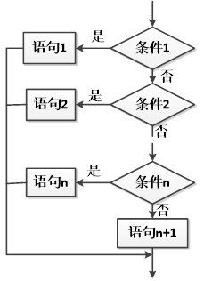
3.4 算法
选择结构
1）Step2：如果[条件] ，则 [语句块1]
2）Step2：如果[条件]，则[语句块1]，否则[语句块2]
3）Step2：如果[条件1]，则[语句块1]
Step2.1：否则如果[条件2]，则[语句块2]
Step2.2：否则如果[条件3]，则[语句块3]
Step2.3：否则[语句块4] （可没有）
基本控制结构的流程图
条件\分支结构
单分支结构
双分支结构
多分支结构

Slide 47
3.4 算法
循环结构
基本控制结构的流程图
Step2：当[条件]时，重复执行以下操作：
Step2.1：
Step2.2：
Step3：
循环语句
条件成立时，执行2.1和2.2，然后再返回Step2进行条件判断；
不成立时执行Step3

Slide 48
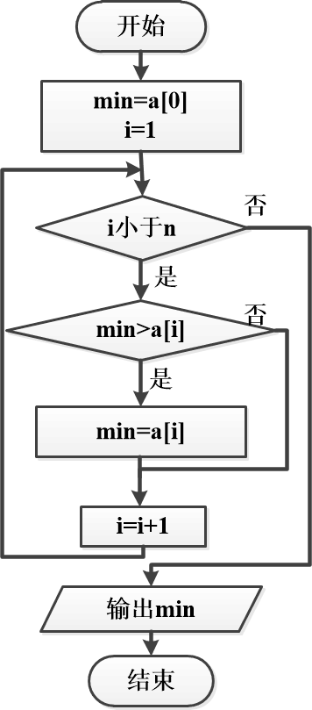
3.4 算法
问题2：在含有n个元素的数组a中查找最小值元素。
解：定义变量min保存最小值，假定第0个元素为最小值元素，依次将第1、2、……、n-1个元素与min比较，min中保存的始终是已比较元素中的最小值元素。
伪代码：
step1: min = a[0]；
step2: 初始化被比较元素的序号i = 1；
step3: 当i < n时重复执行下述操作：
step3.1: 如果a[i] < min，则min = a[i]；
step3.2: i = i + 1；
step4: 输出min；
程序流程图

Slide 49
3.4 算法
同一问题可用不同算法解决，而一个算法的质量优劣将影响到算法乃至程序的效率。
算法分析：对算法所需要的计算机资源进行事前估算。
时间复杂度：算法占用CPU的时间。
空间复杂度：算法占用的内存空间。
撇开与计算机软硬件有关的因素，影响算法时间代价的最主要因素是问题规模。
问题规模：输入量的多少。例如，100个元素进行排序，问题规模是100。
几乎所有的算法，规模更大的输入需要运行更长的时间。所以运行算法所需要的时间 T 是问题规模n的函数，记作T(n)。

Slide 50
3.4 算法
求1~n的累加和
int i, sum = 0, n;
for(i=1; i<=n; i++) {
sum = sum + i;
}
printf("%d\n", sum);
int sum = 0, n;
sum = (1 + n) * n/2;
printf(“%d\n”, sum);
更好
T(n) = 所有语句执行时间
= ∑（语句执行次数 * 该语句执行时间）
= ∑每条语句执行次数
基本操作代价均为1

Slide 51

3.4 算法
T(n) = ∑每条语句执行次数
int i, sum = 0, n; // 执行1次
for(i=1; i<=n; i++) { // 执行n+1次
sum = sum + i; // 执行n次
}
printf("%d\n", sum); // 执行1次
T1(n) = 2n+3
T(n)是关于问题规模n的函数
int sum = 0, n; // 执行1次
sum = (1 + n) * n/2; // 执行1次
printf("%d\n", sum) // 执行1次
T2(n) = 3
哪个算法更好？
Notes:
问题规模：输入量的多少。例如，100个元素进行排序，问题规模是100。

Slide 52
3.4 算法
算法1的相对时间规模是T1(n)= n
算法2的相对时间规模是T2(n)= 20logn
假设每条语句执行时间为1毫秒
n | 算法1 | 算法2
100 | 100毫秒 | 140毫秒
10 000 | 10秒 | 280毫秒
1 000 000 000 | 11天 | 600毫秒
运行时间的增速不同。
仅知道算法运行需要多长时间还不够，还需知道运行时间随着问题规模增长而增加的速率。

Slide 53
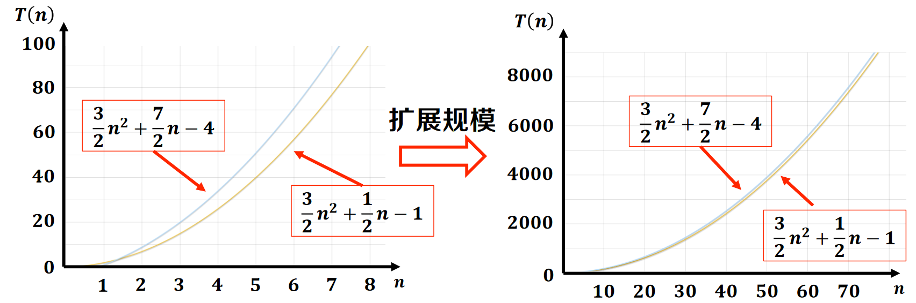
衡量两个算法的好坏，应当在n足够大的情况下比较增长率。
在𝒏充分大时，两者相差不大
仅关注高阶项的数量级

Slide 54
3.4 算法
如何估算算法的时间复杂度？
T(n)=2n²+n+1 = O(n²)
O()称为大O表示法，渐进时间复杂度，简称时间复杂度，这种方法得出的不是时间量，而是一种增长率的度量。
O():只保留T(n)中最高阶项的数量级，忽略常数和低阶项
只考虑基本语句的执行次数
基本语句：执行次数最多的语句，一般是最内层循环体内的语句
int i, sum=0,n;
for(i=1;i<=n;i++)
sum=sum+i;
printf(“%d”,sum);
哪些指令的执行会产生最高阶项呢？
Notes:
基本语句是算法中重复执行次数和算法的总执行次数成正比的语句，对算法运行时间的贡献度最大，执行次数最多。

Slide 55
3.4 算法
如何估算算法的时间复杂度？
（1）找出算法中的基本语句
算法中执行次数最多的那条语句就是基本语句，通常是最内层循环的循环体。
（2）计算基本语句的执行次数的最高阶数量级，忽略常数和低阶项，系数项约简为1。
（3）用大Ο记号表示算法的时间性能
将基本语句执行次数的数量级放入大Ο记号中。

Slide 56
3.4 算法
问题：输入圆的半径，计算圆的面积。
INPUT r
S=3.14 * r*r
PRINT S
开始
输入R
S=3.14 * R*R
T(n)=3
输出S
时间复杂度O(1)
结束
Notes:
对于基本数据类型量，按其值是否可变又分为常量和变量两种。
变量（variable）表示的是计算机内存中的位置，用于保存数据值。

Slide 57
3.4 算法
分析下列算法的时间复杂度。
伪代码：
step1: min = a[0]；
step2: 初始化被比较元素的序号i = 1；
step3: 当i<n时重复执行下述操作：
step3.1: 如果a[i] < min，则min = a[i]；
step3.2: i = i + 1；
step4: 输出min；
解：基本语句是step3.1的比较语句，该语句需要重复执行n – 1次，因此，算法的时间复杂度是O(n)。
注意不是O(n-1)！！！

Slide 58
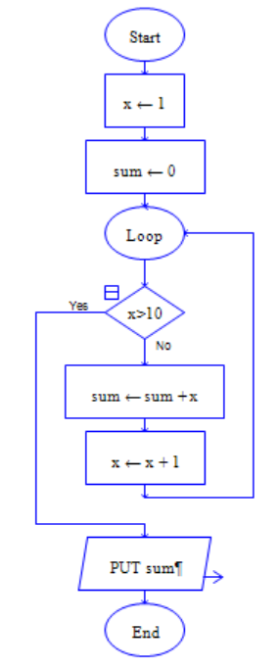
3.4 算法
int i, sum=0,n=10;
for(i=1;i<=n;i++)
sum=sum+i;
printf(“%d”,sum);
P1：计算1~10的累加和。
执行10次循环，时间复杂度表示是O(1)
10是常数值
问题规模在每次执行时不会发生变化
Notes:
int x=1,s=0;
while (x <10)
{
s+=x; x++;
}
print(s)

Slide 59
3.4 算法
int i, sum=0,n;
scanf(“%d”,&n);
for(i=1;i<=n;i++)
sum=sum+i;
printf(“%d”,sum);
T(n) = O(n)

Slide 60
3.4 算法
P3：for(i=1;i<=n;i++)
x=x+1;
O(n)
P4：for(i=1;i<=n;i++)
for(j=1;j<=n;j++)
x=x+1;
O(n²)

Slide 61
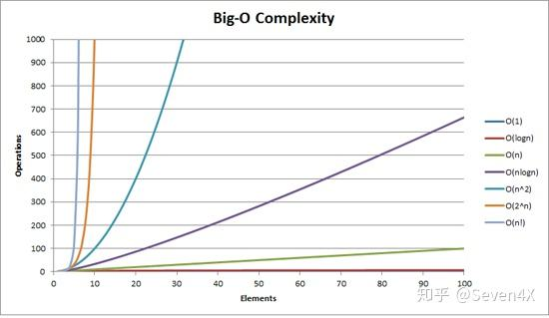
3.4 算法
常数阶O(1) 对数阶O(log₂ n) 线性阶O(n) 线性对数阶O(n log₂ n) k次方阶O(n^{K}) 指数阶O(2^{n})
阶乘阶O(n!)
O(1)<O(logn)<O(n)<O(nlogn)<O(n²)<O(n^{c})< ... <O(2^n)<O (n!)
问题规模n的增长使问题的复杂性呈非线性增加

Slide 62
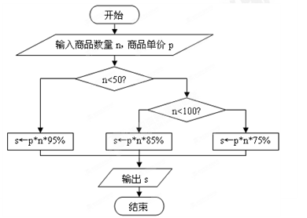
练习
某商品团购优惠策略,当商品数量n大于等于100时,商品单价ｐ为75折;当商品数量n大于等于50,小于100时,商品单价ｐ为85折;当商品数量n小于50时,商品单价ｐ为95折;请用传统流程图描述求解读入商品数量n(>=1)和商品单价ｐ,商品总价S的算法,并分析该算法的时间复杂度。
时间复杂度：O(1)

Slide 63
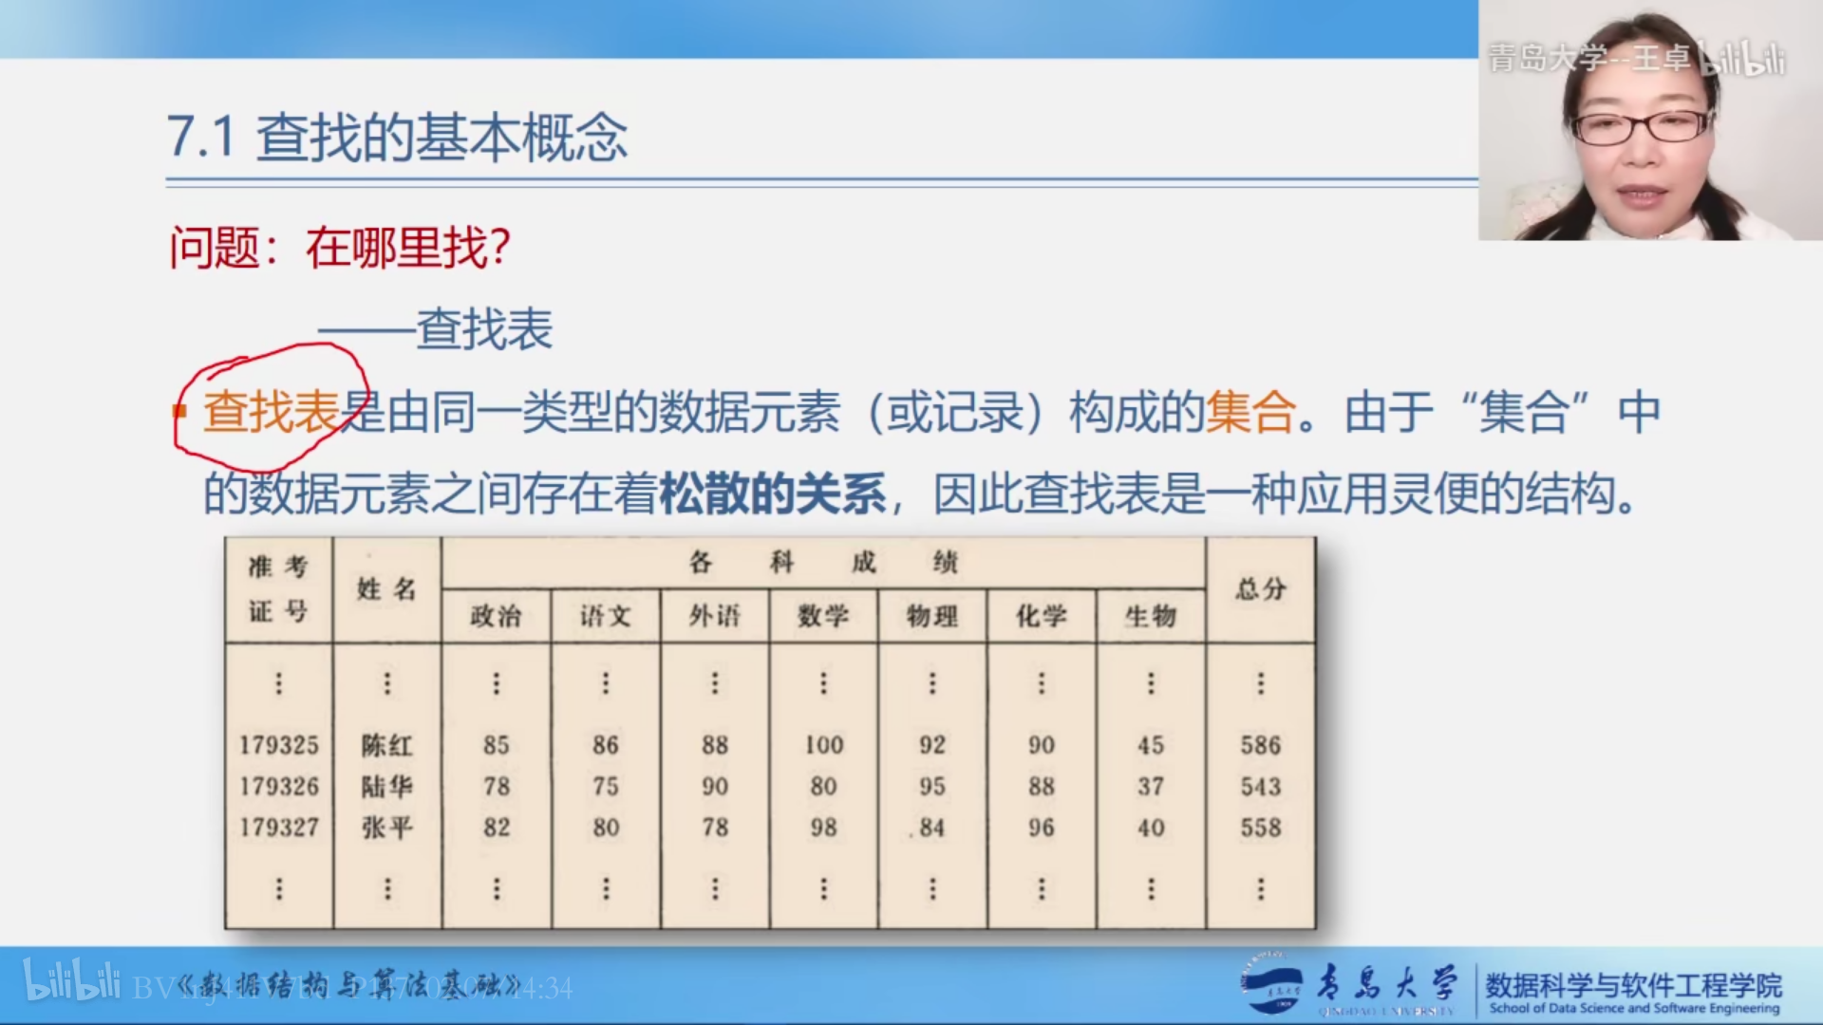
3.10 数据查找
查找表的组织
查找表是数据元素（或记录）的集合，元素之间是一种完全松散的关系；
关键字：是记录中某个数据项的值，可以标识一个记录。
查找：查找记录的关键字和给定Key值相等的数据元素。
主关键字
Notes:
不需要维护元素间的相邻关系。

Slide 64
3.10 数据查找
基本查找方法
顺序查找
从表的一端开始逐个将记录的关键字和给定Key值进行比较，若某个记录的关键字和给定Key值相等，查找成功；若扫描完整个表，仍没有找到相应的记录，则查找失败。

Slide 65
3.10 数据查找
找64
0 1 2 3 4 5 6 7 8 9 10 11
ST.elem
5 13 19 21 37 56 64 75 80 88 92
i
i
i
i
i
ST.length
=11
比较次数=5
for(i=ST.length;i>0;i--) //i指向的是数据元素
if (ST.elem[i].key == key )) return i ;
return 0; //i==0，没找到
每执行一次循环都要进行两次比较，能否改进？

Slide 66
找64
0 1 2 3 4 5 6 7 8 9 10 11
ST.elem
64
5 13 19 21 37 56 64 75 80 88 92
监视哨
i
i
i
i
i
ST.length
比较次数=5
找10
0 1 2 3 4 5 6 7 8 9 10 11
ST.elem
10
5 13 19 21 37 56 64 75 80 88 92
比较次数=12
i
ST.length
i
ST.elem[0].key=key; // ST.elem[0]为监视哨
for(i= ST.length; ST.elem[i].key ！= key ; --i); //从后往前找，一定能找到，从for循环退出
return i; //找不到时，i为0
时间复杂度O(n)

Slide 67
3.10 顺序比较
顺序查找
从前向后（或者从后向前），逐个比较。
思想
顺序
查找
简单，易于实现，效率低下。
特点
存储要求
顺序存储、链式存储

Slide 68
3.10折半查找
折半查找
折半查找又称为二分查找，要求查找表中的所有记录按关键字有序(升序或降序) ，且顺序存储。
查找时，先和查找表最中间位置的元素进行比较，确定待查找记录在表中的范围，然后逐步缩小范围(每次将待查记录所在区间缩小一半)，直到找到或找不到记录为止。
有序表

Slide 69
3.10 折半查找
查找关键字值为65的数据元素
0 | 1 | 2 | 3 | 4 | 5 | 6 | 7 | 8 | 9
6 | 12 | 16 | 23 | 38 | 39 | 45 | 65 | 72 | 87
left
mid
right
65>38
缩小查找范围为右半部分mid+1至right

Slide 70
3.10 折半查找
查找关键字值为65的数据元素
0 | 1 | 2 | 3 | 4 | 5 | 6 | 7 | 8 | 9
（1）
6 | 12 | 16 | 23 | 38 | 39 | 45 | 65 | 72 | 87
mid
right
 |  |  |  |  | 5 | 6 | 7 | 8 | 9
 | 39 | 45 | 65 | 72 | 87
（2）
2次比较
成功
left
mid
right

Slide 71
3.10 折半查找
6 | 12 | 16 | 23 | 38 | 39 | 45 | 65 | 72 | 87
算法步骤
left
mid
right
（1）确定查找范围[left,right]，left=1,right=n;
（2）首先确定整个查找区间的中间位置; mid= (left+right )/2
（3）用待查关键字值与中间位置的关键字值进行比较:
若相等，则查找成功；
若大于，则确定查找范围为后半区域 [mid+1,right]；
若小于，则确定查找范围为前半区域 [left,mid-1] 。
（4）若left大于right，则查找不成功，退出；否则对确定的缩小区域重复（2）、（3）步骤。

Slide 72
3.10 折半查找
int Search_Bin ( SSTable ST, KeyType key ){
low = 1; high = ST.length; // 置区间初值
while (low <= high) { //查找区间[low,high]
mid = (low + high) / 2; if (EQ(key,ST.elem[mid].key ) ) return mid; // 找到待查元素 else if (LT(key,ST.elem[mid].key )) high = mid-1; // 继续在前半区间内进行查找 else low =mid+1; // 继续在后半区间内进行查找 } // while
return 0; // 有序表中不存在待查元素
} // Search_Bin
时间复杂度为O(log₂n)

Slide 73
3.10 折半查找
折半查找
将有序序列的中点设置为比较对象，如果要找元素值小于比较对象，则将待查序列缩小为左半部分，否则为右半部分。
思想
折半
查找
是一种高效的查找方法。可以明显减少比较次数，提高查找效率
特点
存储要求
顺序、有序存储

Slide 74
3.11 排序

Slide 75
3.11 排序
排序的概念
设 n 个记录的序列为 { R₁ , R₂ , R₃ , . . . , R_{n} }
相应的关键字序列为 { K₁ , K₂ , K₃ , . . . , K_{n} }
若一个排列 p₁ , p₂ , p₃ , . . . , p_{n} ，使得相应的关键字满足递增或递减关系。
将待排序列中元素重新调换位置，使其按关键字有序的过程。

Slide 76
3.11 排序
常见内部排序方法
交换
排序
基本
排序方法
排序
思想
插入
排序
选择
排序

Slide 77
3.11 交换排序
交换排序
两两比较待排序的记录的关键字，如果发生逆序，则交换之，直到全部记录都排好序为止。
反序则交换
r_{i}
r_{j}
快速排序：一趟排序将待排记录分成两部分，一部分的关键字均比另一部分关键字小。O(nlogn)
冒泡排序：相邻元素比较交换位置，O(n²)

Slide 78
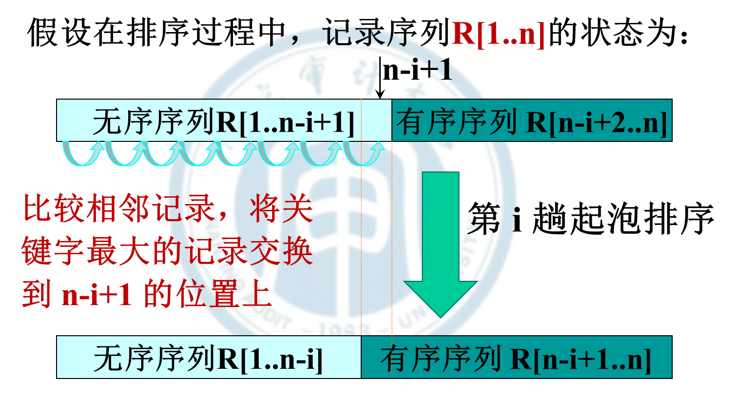
3.11 交换排序-冒泡排序

Slide 79
原数据和序号
序号 | 0 | 1 | 2 | 3 | 4 | 5 | 6 | 7
数据 | 49 | 38 | 65 | 97 | 76 | 13 | 27 | 49
第一趟排序的步骤：
序号
序号 | 0 | 1 | 2 | 3 | 4 | 5 | 6 | 7
数据 | 38 | 49 | 65 | 97 | 76 | 13 | 27 | 49
序号 | 0 | 1 | 2 | 3 | 4 | 5 | 6 | 7
数据 | 38 | 49 | 65 | 97 | 76 | 13 | 27 | 49
序号 | 0 | 1 | 2 | 3 | 4 | 5 | 6 | 7
数据 | 38 | 49 | 65 | 97 | 76 | 13 | 27 | 49
序号 | 0 | 1 | 2 | 3 | 4 | 5 | 6 | 7
数据 | 38 | 49 | 65 | 76 | 97 | 13 | 27 | 49
序号 | 0 | 1 | 2 | 3 | 4 | 5 | 6 | 7
数据 | 38 | 49 | 65 | 76 | 13 | 97 | 27 | 49
序号 | 0 | 1 | 2 | 3 | 4 | 5 | 6 | 7
数据 | 38 | 49 | 65 | 76 | 13 | 27 | 97 | 49
序号 | 0 | 1 | 2 | 3 | 4 | 5 | 6 | 7
数据 | 38 | 49 | 65 | 76 | 13 | 27 | 49 | 97
0
1
2
3
4
5
6
7
数据
49
38
65
97
76
13
27
49
65<97, 保持不变
97>76, 交换位置
97>13, 交换位置
97>27, 交换位置
49>38,交换位置
97>49, 交换位置
49<65, 保持不变
对比原数据经过第一趟排序，实现了什么目的？
经过第一趟排序，把最大的数沉到最底了！
第一趟排序，一共进行了多少次比较和交换？
交换次数：5

Slide 80
第一趟排序后的数据和序号
序号 | 0 | 1 | 2 | 3 | 4 | 5 | 6 | 7
数据 | 38 | 49 | 65 | 76 | 13 | 27 | 49 | 97
第二趟排序的步骤：
序号
序号 | 0 | 1 | 2 | 3 | 4 | 5 | 6 | 7
数据 | 38 | 49 | 65 | 76 | 13 | 27 | 49 | 97
序号 | 0 | 1 | 2 | 3 | 4 | 5 | 6 | 7
数据 | 38 | 49 | 65 | 76 | 13 | 27 | 49 | 97
序号 | 0 | 1 | 2 | 3 | 4 | 5 | 6 | 7
数据 | 38 | 49 | 65 | 76 | 13 | 27 | 49 | 97
序号 | 0 | 1 | 2 | 3 | 4 | 5 | 6 | 7
数据 | 38 | 49 | 65 | 13 | 76 | 27 | 49 | 97
序号 | 0 | 1 | 2 | 3 | 4 | 5 | 6 | 7
数据 | 38 | 49 | 65 | 13 | 27 | 76 | 49 | 97
序号 | 0 | 1 | 2 | 3 | 4 | 5 | 6 | 7
数据 | 38 | 49 | 65 | 13 | 27 | 49 | 76 | 97
0
1
2
3
4
5
6
7
数据
38
49
65
76
13
27
49
97
65<76, 保持不变
49<65, 保持不变
76>13, 交换位置
76>27, 交换位置
38<49,保持不变
76>49, 交换位置
经过第二趟排序，实现了什么目的？
经过第二趟排序，把第二大的数沉到倒数第二个位置了!
第二趟排序，一共进行了多少次比较和交换？
交换次数：3

Slide 81
第二趟排序后的数据和序号
序号 | 0 | 1 | 2 | 3 | 4 | 5 | 6 | 7
数据 | 38 | 49 | 65 | 13 | 27 | 49 | 76 | 97
第三趟排序的步骤：
序号 | 0 | 1 | 2 | 3 | 4 | 5 | 6 | 7
数据 | 38 | 49 | 13 | 27 | 65 | 49 | 76 | 97
序号
序号 | 0 | 1 | 2 | 3 | 4 | 5 | 6 | 7
数据 | 38 | 49 | 65 | 13 | 27 | 49 | 76 | 97
序号 | 0 | 1 | 2 | 3 | 4 | 5 | 6 | 7
数据 | 38 | 49 | 65 | 13 | 27 | 49 | 76 | 97
序号 | 0 | 1 | 2 | 3 | 4 | 5 | 6 | 7
数据 | 38 | 49 | 13 | 65 | 27 | 49 | 76 | 97
序号 | 0 | 1 | 2 | 3 | 4 | 5 | 6 | 7
数据 | 38 | 49 | 13 | 27 | 49 | 65 | 76 | 97
0
1
2
3
4
5
6
7
数据
38
49
65
13
27
49
76
97
65>49, 交换位置
49<65, 保持不变
65>27, 交换位置
38<49,保持不变
65>13,交换位置
经过第三趟排序，实现了什么目的？
经过第三趟排序，把第三大的数沉到倒数第三个位置了!
第三趟排序，一共进行了多少次比较和交换？
交换次数：3

Slide 82
第三趟排序后的数据和序号
序号 | 0 | 1 | 2 | 3 | 4 | 5 | 6 | 7
数据 | 38 | 49 | 13 | 27 | 49 | 65 | 76 | 97
第四趟排序后的数据和序号
序号 | 0 | 1 | 2 | 3 | 4 | 5 | 6 | 7
数据 | 38 | 13 | 27 | 49 | 49 | 65 | 76 | 97
交换次数：2
第五趟排序后的数据和序号
序号 | 0 | 1 | 2 | 3 | 4 | 5 | 6 | 7
数据 | 13 | 27 | 38 | 49 | 49 | 65 | 76 | 97
交换次数：2

Slide 83
第五趟排序后的数据和序号
序号 | 0 | 1 | 2 | 3 | 4 | 5 | 6 | 7
数据 | 13 | 27 | 38 | 49 | 49 | 65 | 76 | 97
第六趟排序后的数据和序号
序号 | 0 | 1 | 2 | 3 | 4 | 5 | 6 | 7
数据 | 13 | 27 | 38 | 49 | 49 | 65 | 76 | 97
第六趟中交换次数：0，无元素交换，已排好序！
还需要第七趟吗？
不需要！

Slide 84
3.11 交换排序-冒泡排序
算法步骤
第1趟排序：
首先将第一个元素与第二个元素比较大小，若为逆序，则交换；
然后比较第二个元素与第三个元素的大小，若为逆序，则交换；
直至比较第 n-1 个元素与第 n 个元素的大小，若为逆序，则交换；
结果：关键字最大的记录被交换至最后一个元素位置上。
第i趟排序：
从第1个开始比较，直到比较第 n-i 个与第 n-i+1 个元素的大小；
结果：关键字最大的记录被交换至第 n-i+1 个元素位置上。
重复以上步骤，直到有序。

Slide 85
3.11 交换排序-冒泡排序
时间复杂度
◆ 最好情况（正序）：比较次数：n-1；移动次数：0；
◆ 最坏情况（逆序）：
n-1
n(n-1)
比较次数：
∑(n-i)=
i=1
2
n-1
3n(n-1)
移动次数：
3∑(n-i)=
i=1
2
故时间复杂度：T(n)=O(n²) 空间复杂度：S(n)=O(1)
10 | 5 | …… | 1
第1趟比较n-1次，第2趟比较n-2次，…，第n-1趟比较1次

Slide 86
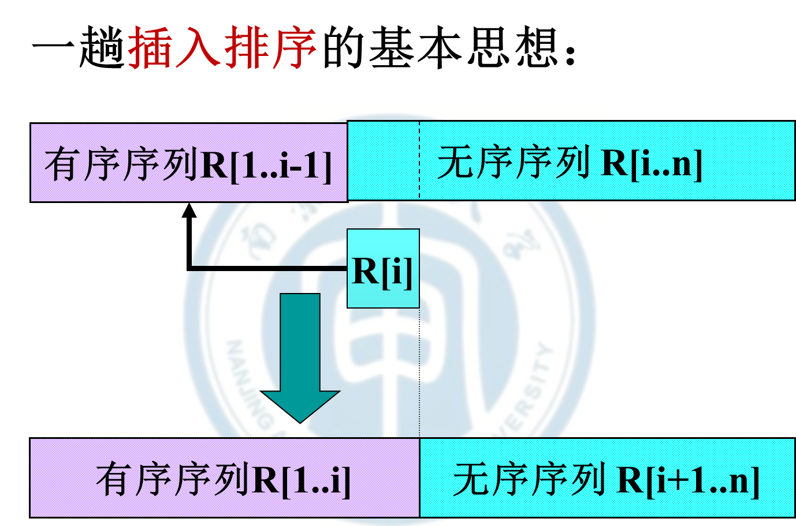
3.11 插入排序
将关键字插入到已排序序列的适当位置完成排序。

Slide 87
3.11 插入排序
例如，有待排序列：37，26，30，56，78，28，37。
初始： 有序序列{37}
待排序列{26，30，56，78，28，37}
第1趟：有序序列{26，37}
待排序列{30，56，78，28，37}
第2趟：有序序列{26，30，37}
待排序列{56，78，28，37}
第3趟：有序序列{26，30，37，56}
待排序列{78，28，37}

Slide 88
3.11 插入排序
第3趟：有序序列{26，30，37，56}
待排序列{78，28，37}
第4趟：有序序列{26，30，37，56，78}
待排序列{28，37}
第5趟：有序序列{26，28，30，37，56，78}
待排序列{37}
第6趟：有序序列{26，28，30，37，37，56，78}
待排序列{}

Slide 89
3.11 插入排序
每趟有序序列增1，待排序列减1；
N个关键字，需要n-1趟；
稳定的排序算法，O(n²)

Slide 90
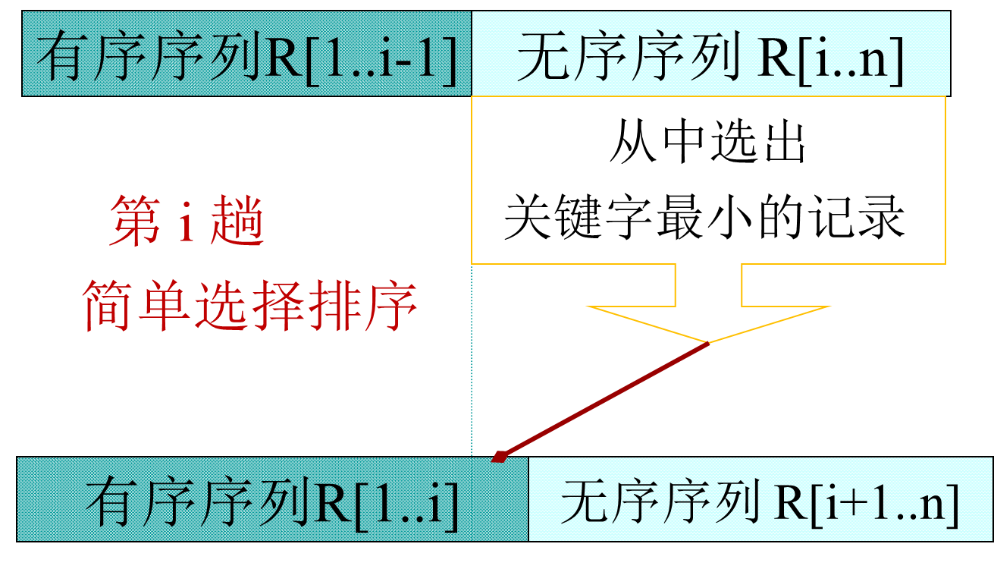
3.11 选择排序
每一趟：从待排序列中选择最小值，和待排序列的第一个元素交换位置；N-1趟完成。

Slide 91
3.11 选择排序
算法步骤
第 1 趟：
从 1—n 个记录中选择关键字最小的记录，并和第 1 个记录交换。
第 2 趟：
从 2—n 个记录中选择关键字最小的记录，并和第 2 个记录交换。
第n-1趟：
从 n-1—n 个记录中选择关键字最小的记录，并和第 n-1 个记录交换。

Slide 92
3.11 选择排序
以序列 23，14，78，65，26，98，73，18，14为例。
第1趟：
23 | 14 | 78 | 65 | 26 | 98 | 73 | 18 | 14
14 | 23 | 78 | 65 | 26 | 98 | 73 | 18 | 14
在长度为n的待排序列中，从前向后找最小值，需要n-1次比较。
找到后交换。待排序列长度-1

Slide 93
3.11 选择排序
第2趟：
14 | 23 | 78 | 65 | 26 | 98 | 73 | 18 | 14
14 | 14 | 78 | 65 | 26 | 98 | 73 | 18 | 23
找到后交换。待排序列长度-1
第3趟：
14 | 14 | 78 | 65 | 26 | 98 | 73 | 18 | 23
14 | 14 | 18 | 65 | 26 | 98 | 73 | 78 | 23
找到后交换。待排序列长度-1

Slide 94
3.11 选择排序
第4趟：
14 | 14 | 18 | 65 | 26 | 98 | 73 | 78 | 23
14 | 14 | 18 | 23 | 26 | 98 | 73 | 78 | 65
找到后交换。待排序列长度-1
第5趟：
14 | 14 | 18 | 23 | 26 | 98 | 73 | 78 | 65
14 | 14 | 18 | 23 | 26 | 98 | 73 | 78 | 65
找到后不用交换
第6趟：
14 | 14 | 18 | 23 | 26 | 98 | 73 | 78 | 65
14 | 14 | 18 | 23 | 26 | 65 | 73 | 78 | 98
找到后交换。待排序列长度-1

Slide 95
3.11 选择排序
第7趟：
14 | 14 | 18 | 23 | 26 | 65 | 73 | 78 | 98
14 | 14 | 18 | 23 | 26 | 65 | 73 | 78 | 98
找到后不用交换
第8趟：
14 | 14 | 18 | 23 | 26 | 65 | 73 | 78 | 98
14 | 14 | 18 | 23 | 26 | 65 | 73 | 78 | 98
找到后不用交换
N个数，需要n-1趟才能完成。

Slide 96
3.11 选择排序
对n个记录进行排序的趟数为n-1趟,进行第i趟排序时，关键字的比较次数为n-i，则：
n-1
n(n-1)
比较次数：
∑ (n-i)=
i=1
2
时间复杂度是：T(n)=O(n²), 空间复杂度是：S(n)=O(1)

Slide 97
顺序查找 O(n)
查找
折半查找 O(log n)
冒泡排序 O(n²)
排序
插入排序 O(n²)
选择排序 O(n²)

Slide 98
练习
针对数据集[2,1,4,5,3]，给出冒泡排序、插入排序、选择排序的每一趟排序结果。
冒泡排序
插入排序
选择排序
第1趟：
[1,2,4,3,5]
[1,2,4,5,3]
[1,2,4,5,3]
第2趟：
[1,2,3,4,5]
[1,2,4,5,3]
[1,2,4,5,3]
第3趟：
[1,2,3,4,5]
[1,2,4,5,3]
[1,2,3,5,4]
第4趟：
[1,2,3,4,5]
[1,2,3,4,5]

Slide 99
谢谢！

